Slide 1
Soldier Outing Management System
[SOMS]
캡스톤 디자인 2분반 5조 – 박상오 교수님
발표자 : 20145128 강민수
20145223 민성재
20140786 조장연

Slide 2
CONTENTS
01
멘토 및 수업 Feedback
02
기능 설명 및 이번주차 개발 내용
03
개발 일정
04
Q&A

Slide 3
03 CONTENTS
멘토 및 수업 Feedback
수업 Feedback
Q. 보고 알림은 모든 간부가 받나요?
Q. 휴가인원도 보안사항이지 않나요?
Q. 부대별 위수지역을 모두 입력해 주어야 하나요?

Slide 4
03 CONTENTS
멘토 및 수업 Feedback
멘토님 Feedback
- 실제 사용자가 행동하는 과정을 객관적인 관점에서 접근
- User Story 관점에서 시나리오를 세분화하여 구체화
- 서비스 최종 Output이미지 정의 필요
-> 기능과 흐름 정의, UI구성하여 최종이미지 정의!

Slide 5
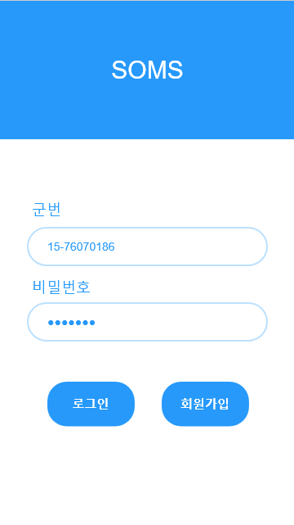
02 CONTENTS
개발 내용과 기능 설명
주요 기능
1. 로그인
- 군번과 비밀번호를 이용하여 로그인
- 회원가입시 암호화된 부대코드를 입력하고 해당부대의 지휘관이 승인
-> 암호화된 부대코드를 사용함으로써 부대보안을 유지하며 해당 부대에
가입할 수 있음

Slide 6
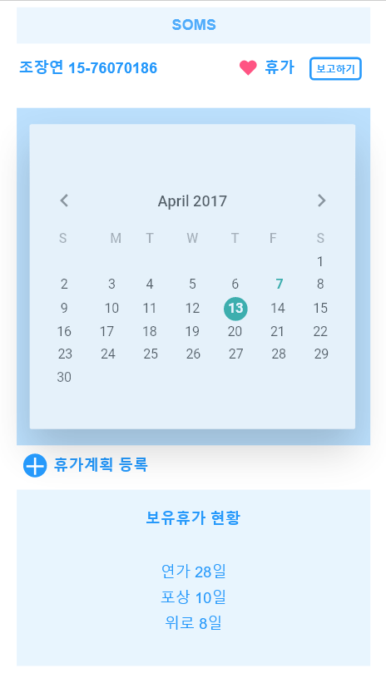
02 CONTENTS
개발 내용과 기능 설명
주요 기능
2-1. 메인 화면 (병사)
- 상단에 자신의 정보와 상태표시
- 부대원 모두가 공유하는 캘린더를 볼 수 있음
- 캘린더 하단에 자신의 보유휴가 현황이 나타남
- ‘휴가계획 등록버튼’ 을 사용하여 자신만의 휴가를 계획
->모두가 공유하는 캘린더를 사용하여 쉽게 출타자 현황파악 가능
자신의 보유 휴가 현황을 보며 쉽게 휴가계획 가능

Slide 7
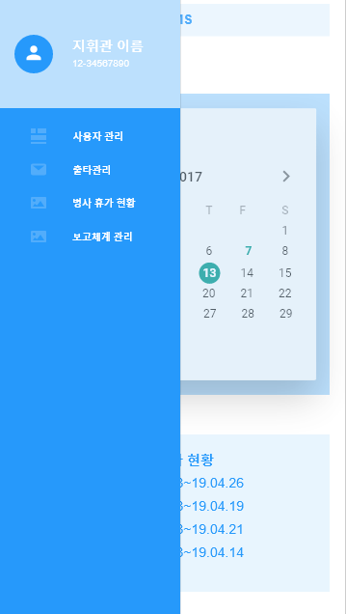
02 CONTENTS
개발 내용과 기능 설명
주요 기능
3-1. 메인 화면 (지휘관)
- 다양한 기능을 네비게이션 바를 사용 하여 편리하게 접근
- 부대원 모두가 공유하는 캘린더를 볼 수 있음
- 캘린더 하단에 해당날짜의 휴가자 현황을 볼 수 있음
- 캘린더에 출타금지기간 등록 가능
->모두가 공유하는 캘린더를 사용하여 쉽게 해당 날짜별
출타자 현황파악 가능
출타금지기간을 등록함으로써 장병들이 휴가계획을 짤 때 참고 가능

Slide 8
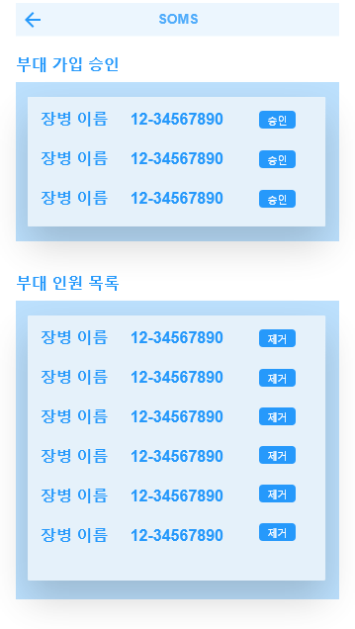
02 CONTENTS
개발 내용과 기능 설명
주요 기능
3-2. 사용자 관리 화면 (지휘관)
- 부대가입을 원하는 인원 승인
- 전역인원을 제거 가능
- 해당 부대원을 클릭하면 휴가관리 팝업이 나옴
->부대원의 목록수정 할 수 있도록 권한을 부여하여
유동적으로 변하는 부대원의 관리를 쉽게 할 수 있음

Slide 9
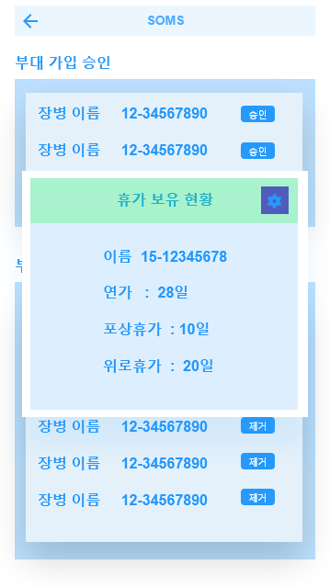
02 CONTENTS
개발 내용과 기능 설명
주요 기능
3-2. 휴가 관리 화면 (지휘관)
- 해당 인원의 휴가보유현황을 확인
- 수정기능을 통하여 휴가를 추가하거나 제거할 수 있음
->부대원의 휴가를 수정 할 수 있도록 권한을 부여하여
부대원들의 휴가 관리를 쉽게 할 수 있음
해당 부대원의 휴가관련 거짓말 여부 판별 가능

Slide 10
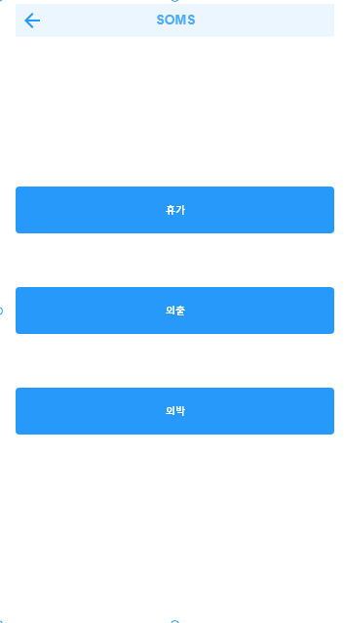
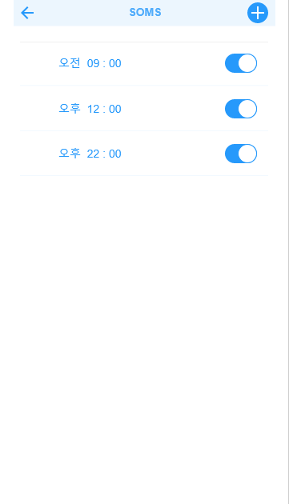
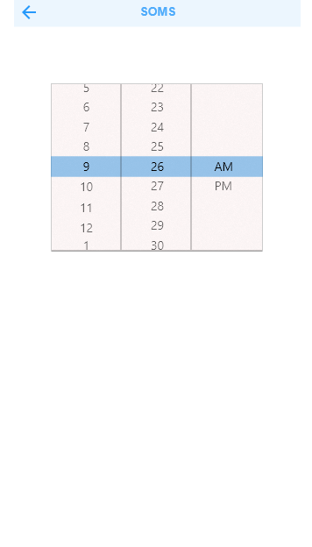
02 CONTENTS
개발 내용과 기능 설명
주요 기능
3-3. 보고체계 관리 화면 (지휘관)
- 출타종류별 알림 설정 가능
-> 출타 종류별로 다양하게 알림을
설정함으로써 각 부대별 보고체계에
맞추어 알람 설정 가능

Slide 11
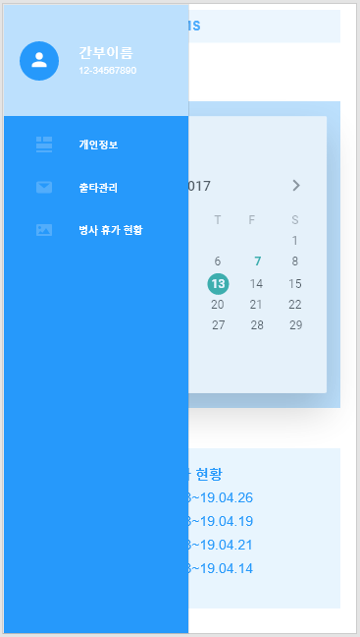
02 CONTENTS
개발 내용과 기능 설명
주요 기능
4-1. 메인 화면 (간부)
- 다양한 기능을 네비게이션 바를 사용 하여 쉽게 접근
- 부대원 모두가 공유하는 캘린더를 볼 수 있음
- 캘린더 하단에 해당날짜의 휴가자 현황을 볼 수 있음
->모두가 공유하는 캘린더를 사용하여 쉽게 해당 날짜별
출타자 현황파악 가능

Slide 12
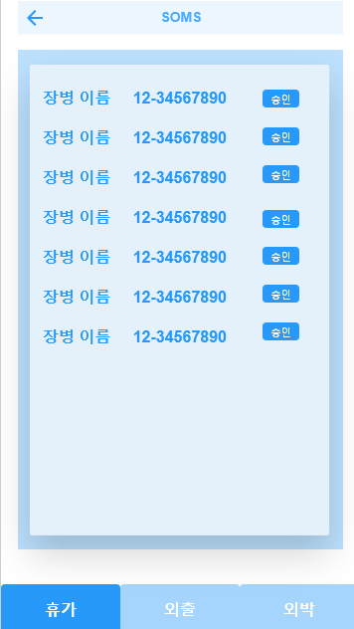
02 CONTENTS
개발 내용과 기능 설명
주요 기능
4-2. 출타관리 화면 (간부)
- 출타 종류별로 인원파악 가능
- 출타시작시 부대원은 승인요청을 보내고 해당 간부가 승인
- 출타중인 부대원을 클릭하면 해당 부대원과의 메시지 창으로 넘어감
-> 출타인원을 종류별로 쉽게 파악가능
승인하는 과정을 통해 출타 전 마지막 확인 가능
출타인원과 메시지 기능으로 쉽게 보고확인

Slide 13
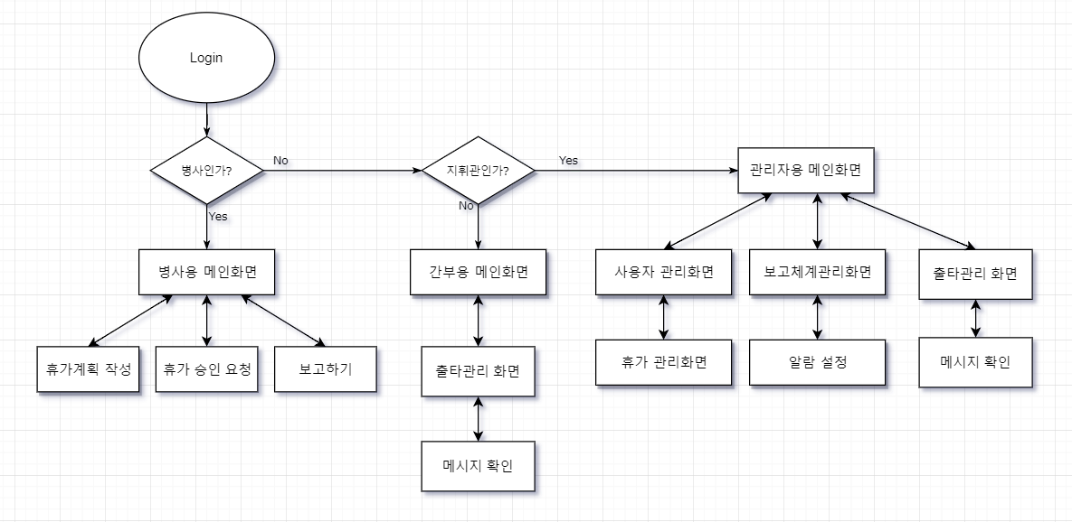
05 CONTENTS
Flowchart

Slide 14
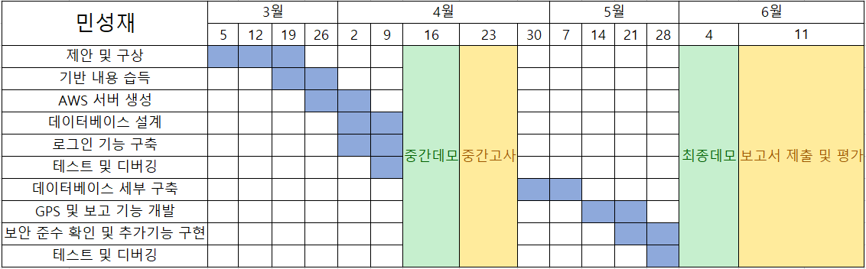
05 CONTENTS
개발 일정

Slide 15
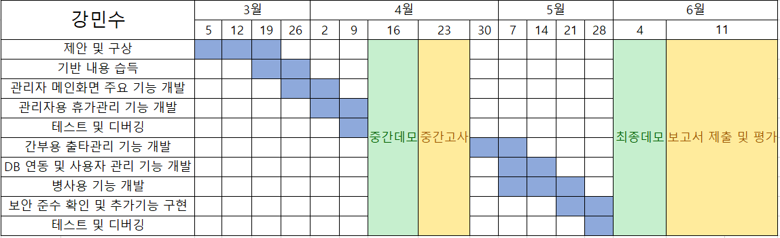
05 CONTENTS
개발 일정

Slide 16
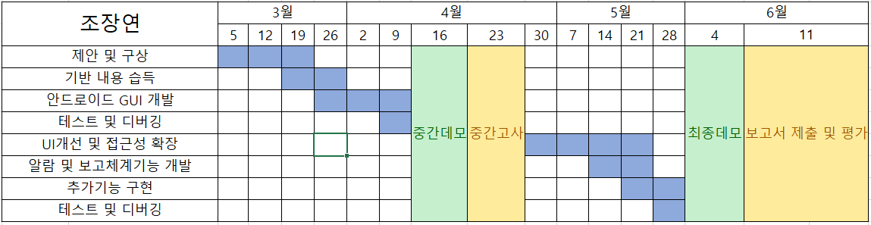
05 CONTENTS
개발 일정

Slide 17
06 CONTENTS
Q&A

